Slide 1
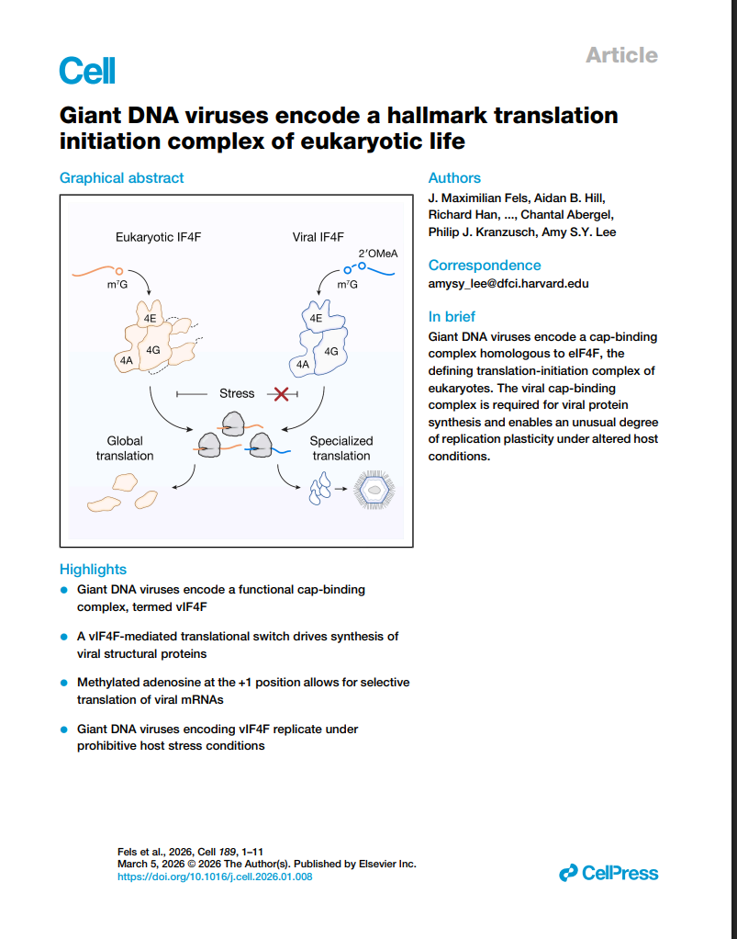
Bu yayın dev DNA virüslerinin (giant DNA viruses; ör. mimivirus),
ökaryotlarda protein sentezinin “imza” başlangıç mekanizması olan eIF4F’ye benzer işlevsel bir çeviri başlatma kompleksi (vIF4F) kodladığını ve enfeksiyon sırasında konak eIF4F’nin yerini alarak viral protein sentezini yönettiğini gösteriyor.
Çalışmanın özeti (ana mesajlar)Araştırmacılar, enfeksiyon sırasında konak ribozomlarına bağlı proteinleri inceleyerek virüsün vIF4E, vIF4A ve vIF4G-benzeri bileşenlerden oluşan bir vIF4F kompleksi oluşturduğunu ve bunun protein sentezini başlatmada aktif olduğunu ortaya koyuyor.
Enfeksiyon ilerlerken, ribozom üzerindeki konak eIF4F’nin yerini vIF4F alıyor; böylece hücrenin protein üretimi konak mRNA’larından viral mRNA’lara kaydırılıyor
Bu bulgular, dev DNA virüslerinin yalnızca konak makineyi “kullanan” değil, ökaryotik yaşama özgü bir çekirdek süreci için kendi fonksiyonel modüllerini de taşıyabildiğini ve bunun evrimsel olarak hücresel sınırını bulanıklaştırdığını gösteriyor

